Slide 1
Применение
активных методов обучения на различных этапах урока
в начальной школе
Разработала
учитель начальных классов Ремизова Е.В.

Slide 2
«Единственный путь
ведущий к знаниям – это деятельность…»
Бернард Шоу

Slide 3
Активные методы обучения (АМО) – это методы, которые побуждают учащихся к активной мыслительной и практической деятельности в процессе овладения учебным материалом.

Slide 4
Метод «Кластер»
предмет
И.п.
Ср.р.
Р.п.
Ед.ч.
Ж.р.
Имя существительное
Д.п.
Падежи
М.р.
Мн.ч.
В.п.
Т.п.
Кто?
Что?
П.п.
одушевленное
неодушевленное

Slide 5
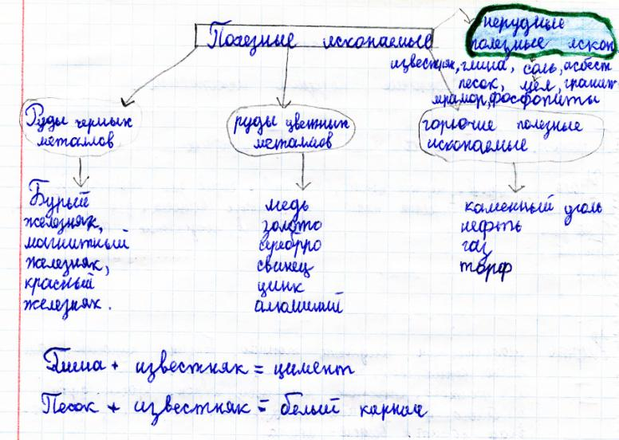
Пример кластера

Slide 6
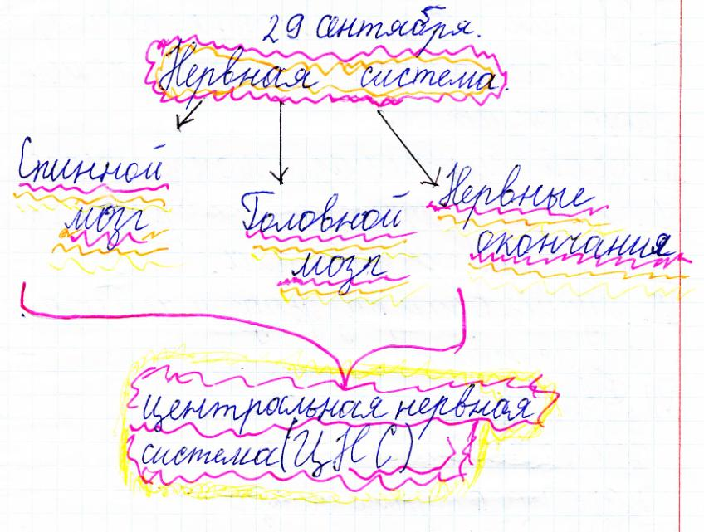

Slide 7
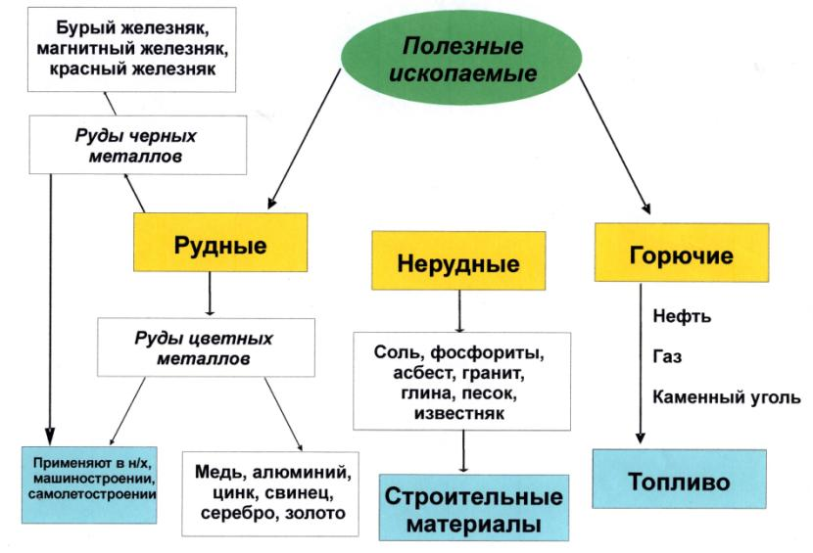
Кластер

Slide 8
Инсерт
+ знаю
не знаю, непонятно
? хочу узнать подробнее
! узнал новое

Slide 9
Синквейн
Синквейн (от фр. cinquains, англ. cinquain) — пятистрочная стихотворная форма, возникшая
в США в начале XX века под влиянием японской поэзии.
Синквейн - концентрация знаний, ассоциаций, чувств; сужение оценки явлений и событий, выражение своей позиции, взгляда на событие, предмет

Slide 10
Тема
(существительное)
Признак
(прилагательное)
Признак
(прилагательное)
Действие
(глагол)
Действие
(глагол)
Действие
(глагол)
Предложение, состоящее из нескольких слов, -
характеристика темы в целом.
слово-резюме,
вывод

Slide 11
Правила написания синквейна
Форма синквейна напоминает ёлочку
1 слово
2 слова
3 слова
4 слова
1 слово

Slide 12
Метод «Синквейн»
пшеница
золотая
зрелая
созревает
растет
колосится
Зреет в поле пшеница
хлеб

Slide 13
Дорога
Широкая, извилистая
Ведёт, бежит, поворачивает
По извилистой дорожке бегут ребята.
Шоссе.

Slide 14
Митрофанушка
глупый несчастный
подчиняется бездельничает предает
“Не хочу учиться – хочу жениться!”
Недоросль

Slide 15
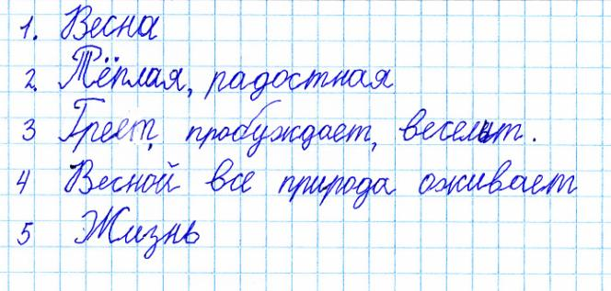
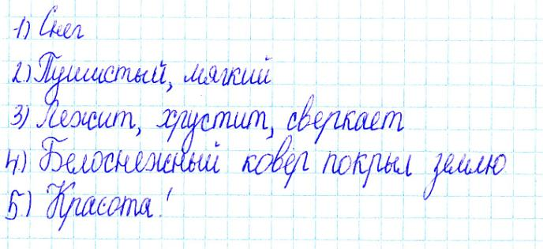

Slide 16
АМО на
Для чего используют?
- увеличивает словарный запас;
- формирует навыки краткого пересказа;
- помогает увидеть идею (ключевую фразу);
- ученик чувствует себя творцом;
-работают все.

Slide 17
Как и у каждой методики есть свои плюсы и минусы.
+ АМО помогают развивать мотивацию к обучению и наилучшие стороны ученика, учить учащихся самостоятельно добывать знания, развивают интерес к предмету, позволяют активизировать процесс развития у учащихся коммуникативных навыков, учебно-информационных и учебно-организационных умений.
- Уроки с использованием АМО интересны не только для учащихся, но и для учителей. Дети начальной школы имеют свои особенности, поэтому не могут совладать своими эмоциями, поэтому на уроках создается вполне допустимый рабочий шум при обсуждении проблем; методы лучше вводить постепенно, воспитывая у учащихся культуру дискуссии и сотрудничества; применять данные методики не обязательно все на каждом и на одном уроке.

Slide 18
Спасибо
за внимание!

